Slide 1
大家來猜謎
開始

Slide 2


請問我喜歡吃什麼?
冰淇淋
糖果
火鍋

Slide 3
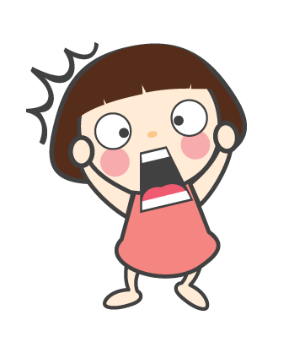
答錯了!
重來

Slide 4

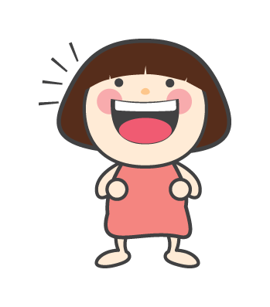
答對了!
結束

